Slide 1
การพัฒนาเกมเรียลไทม์สแตเทจี
นำเสนอโดย
นาย เชิดศักดิ์ รุทธนานุรักษ์ 40010189
นาย ธีระพงษ์ สุขสุวรรณ 40010348
อาจารย์ที่ปรึกษา
อาจารย์ อภิเนตร อูนากูล
Notes:
กล่าวคำแนะนำตัวและแนะนำหัวข้อโครงงาน

Slide 2
Agenda
Introduction to RTS Game & Engine
Project Objective
X-RTS Game Engine Architecture
X-RTS Game Engine OOAD
X-RTS Game Engine Applied
Notes:
แจ้งวาระการนำเสนอ

Slide 3

อะไรคือเกมแบบ R TS

Slide 4
จุดเด่นของเกมแบบ RTS
เหตุการณ์ดำเนินไปเหมือนเวลาจริง
ผู้เล่นจะเป็นการสั่งตัวละครให้ทำงาน มากกว่าที่จะควบคุมตัวละครให้ทำงาน
มีจำนวนตัวละครในเกมได้เป็นจำนวนมาก ๆ
มีเหตุการณ์ในเกมมากมายหลายประเภท
ตัวละครมีพฤติกรรมซับซ้อน ทำงานตามคำสั่งและตัดสินใจด้วยตัวเองในเรื่องที่ไม่เกี่ยวกับกลยุทธ์ได้

Slide 5



แนวคิดเชิงระบบ
Controller
Model
View

Slide 6
ระบบจำลองเหตุการณ์แบบไม่ต่อเนื่อง
t
TimeStep
หน่วยย่อยที่สุดของเวลา
t
t+1

Slide 7
เหตุการณ์ใน 1 time step
Rule
GodForce
Enforce Rule
Event Queue
Update System State
Request For Action

Slide 8
ระดับของความถูกต้องและความยุติธรรม
ณ เวลา T
A เก็บเงิน
B เก็บเงิน
ใครควรได้ไป
น่าจะให้ใครคนหนึ่งได้ เพราะกฎในการตัดสินที่ยุ่งยากเกินไปใน Event Queue ทำให้ความเร็วเกมลดลง
แต่ควรกระจายความได้เปรียบเสียเปรียบให้โดยรวมแล้วยุติธรรมโดยการ Shuffle Event Queue

Slide 9
X-RTS Game Engine
Game Concept 1
extend
RTS
Game 1
RTS Game Engine
Game Concept
2
RTS
Game 2
extends
RTS Engine = RTS Game Framework

Slide 10
X-RTS Game Engine Architecture
มุมมองโดยรวมในสถาปัตยกรรม X-RTS Engine
มุมมองรายละเอียดในแต่ละ Framework ย่อย
เทรดโมเดลของการทำงานของ X-RTS Engine
Notes:
แนะนำสิ่งที่จะนำเสนอในหัวข้อนี้

Slide 11
มุมมองโดยรวมในสถาปัตยกรรม X-RTS Engine
<<Model>>
X-RTS
<<Controller>>
Simulation
X-RTS
Application
<<View>>
Abstract
X-RTS
GUI
Graphic API
Abstrac
GUI
Notes:
5.1.1 Abstract Graphic API
แพคเกตมีบทบาทเป็นชั้นพื้นฐานของการติดต่ออุปกรณ์แสดงผลเป็นการทำเอพีไอของการแสดงผลให้เป็นนามธรรมที่สามารถเชื่อมต่อกับเอพี ไอในหลายระบบได้
5.1.2 Abstract I/O API
แพคเกตนี้มีบทบาทเป็นชั้นพื้นฐานของการติดต่อกับอุปกรณ์นำเข้าและส่งออกข้อมูลเช่นเม้าส์และแป้นพิมพ์
5.1.3 Abstract GUI
แพคเกตนี้ทำหน้าที่ติดต่อผู้ใช้แบบกราฟิกที่มีลักษณะไม่เจาะจงไม่ได้มีการประยุกต์ลักษณะเฉพาะด้านของเกมเข้าไว้
5.1.4 X-RTS Utility
แพคเกตนี้มีบทบาทในการช่วยเหลือการทำงานของเกมและไม่ได้เฉพาะเจาะจงกับรูปแบบของเกม
5.1.5 X-RTS Application
แพคเกตนี้มีบทบาทเป็นตัวจัดการการทำงานของเกมในแง่ของโปรแกรมเช่นการเตรียมตัวและออกจากโปรแกรมควบคุมการทำงานของ โปรแกรมระดับนอกสุด
5.1.6 X-RTS Simulation
แพคเกตนี้มีบทบาทหลักในเกมคือเป็นแพคเกตที่เป็นส่วนการจำลองผลจากแนวคิดของการออกแบบเกม
5.1.7 X-RTS GUI
แพคเกตนี้มีบทบาทเป็นตัวติดต่อกับผู้ใช้ในแง่ที่เป็นลักษณะเฉพาะของเกม
หลังจากที่ได้นำเสนอบทบาทของแต่ละแพคเกตแล้ว เพื่อให้มองเห็นภาพรวมได้ชัดยิ่งขึ้น จึงขอนำเสนอความสัมพันธ์ของแพคเกตต่างๆใน สถาปัตยกรรม X-RTS เกมเอนจินดังนี้

Slide 12
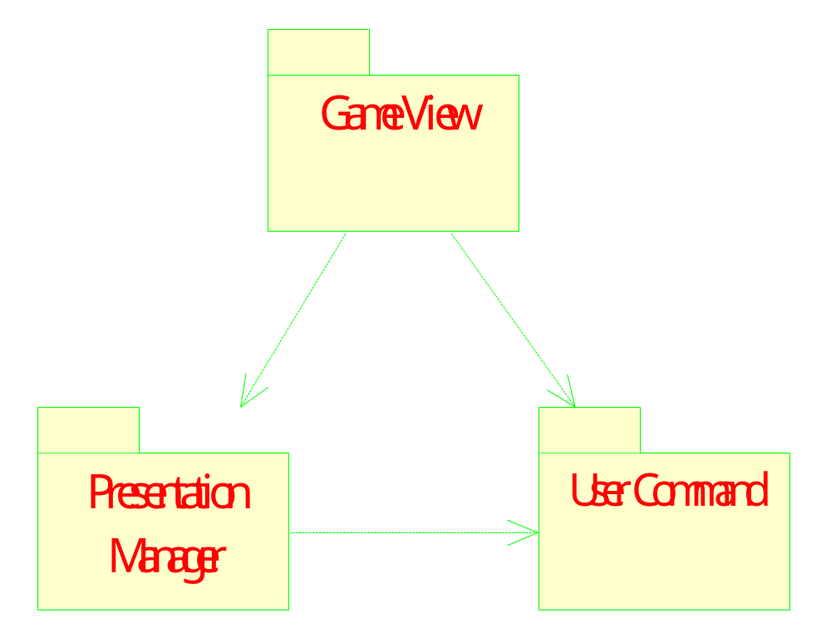
มุมมองรายละเอียดในแต่ละ Framework ย่อย
X-RTS GUI

Slide 13
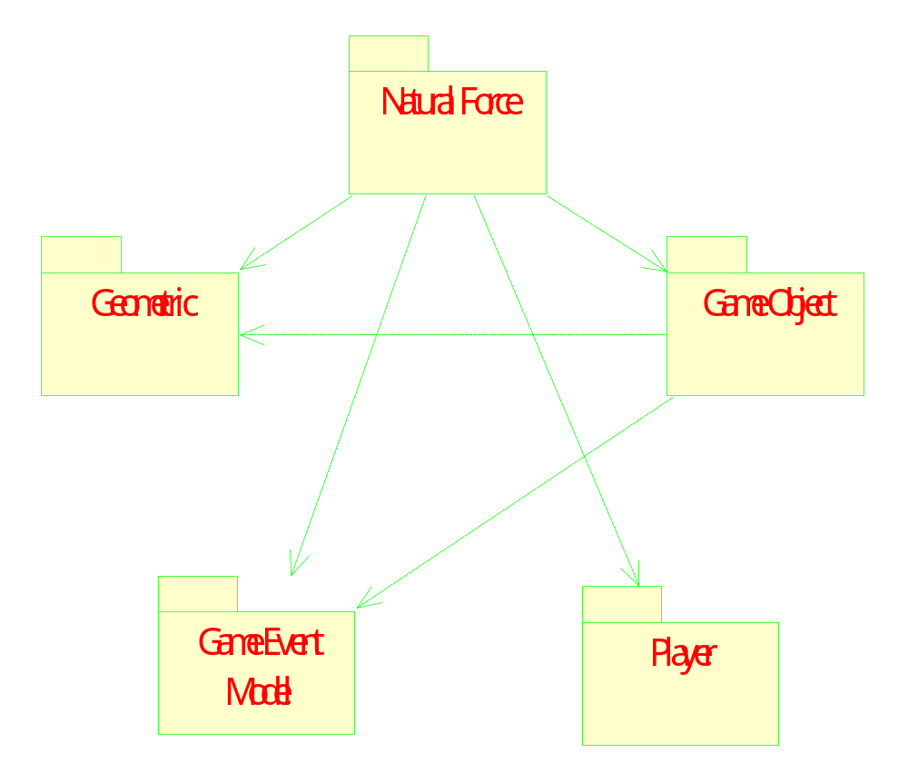
มุมมองรายละเอียดในแต่ละ Framework ย่อย
X-RTS Simulation

Slide 14
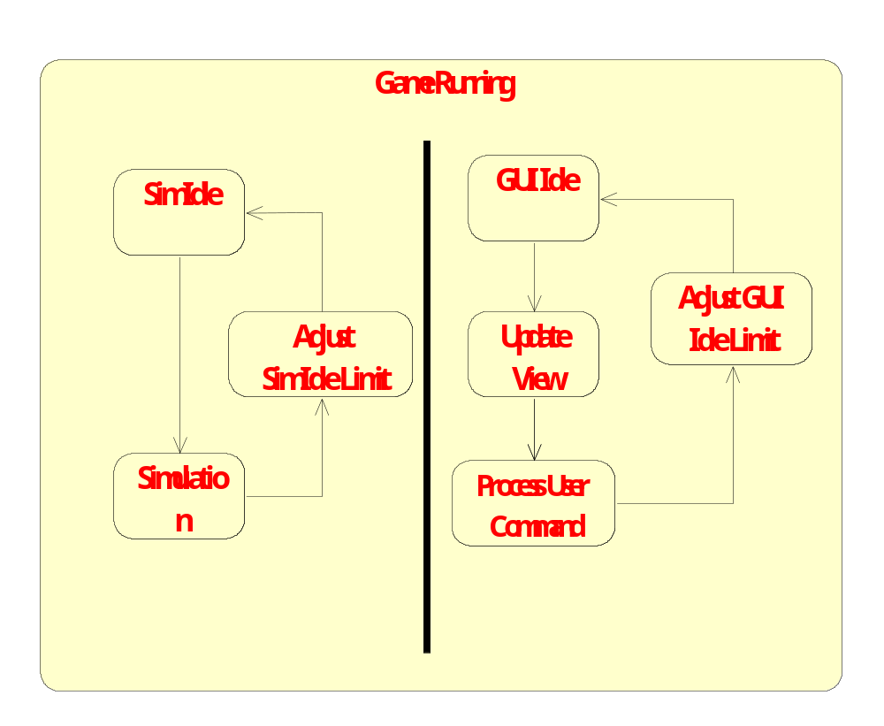
เทรดโมเดลของการทำงานของ X-RTS Engine

Slide 15
X-RTS Game Engine OOAD
สมาชิกใน Package Abstract Graphic API
สมาชิกใน Package Abstract GUI
สมาชิกใน Package X-RTS GUI
สมาชิกใน Package X-RTS Simulation
สถานการณ์จำลองและตัวอย่างการทำงาน

Slide 16
สมาชิกใน Package Abstract Graphic API
GodOfRenderring
#$_instance
#playerBMP[]
Graphics
#groundBMP
Image
+img
GFXManager
GORenderringDataSet

Slide 17
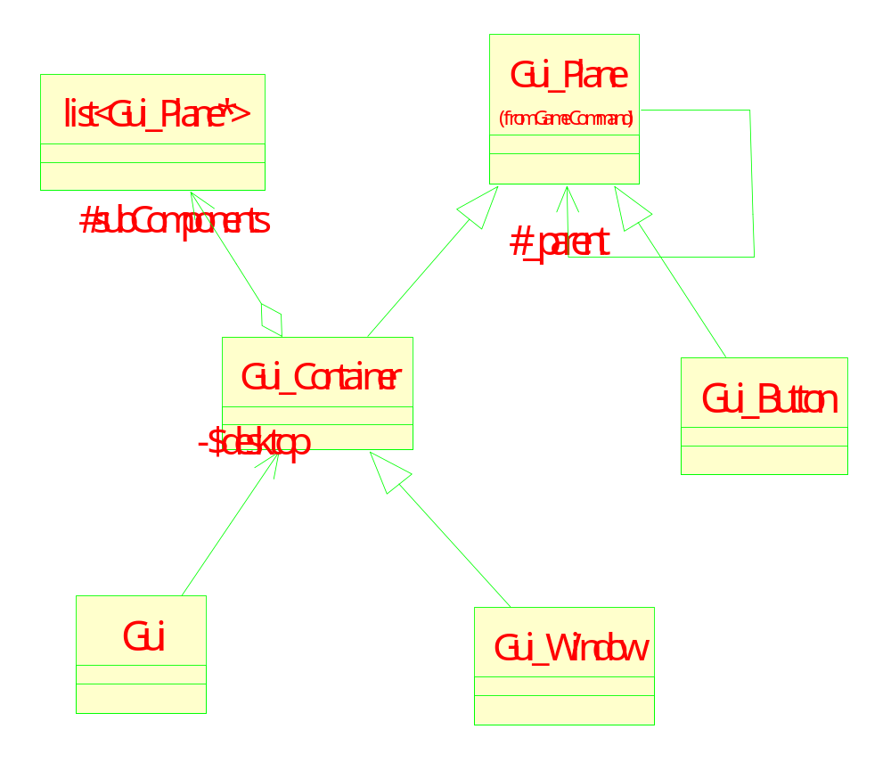
สมาชิกใน Package Abstract GUI

Slide 18
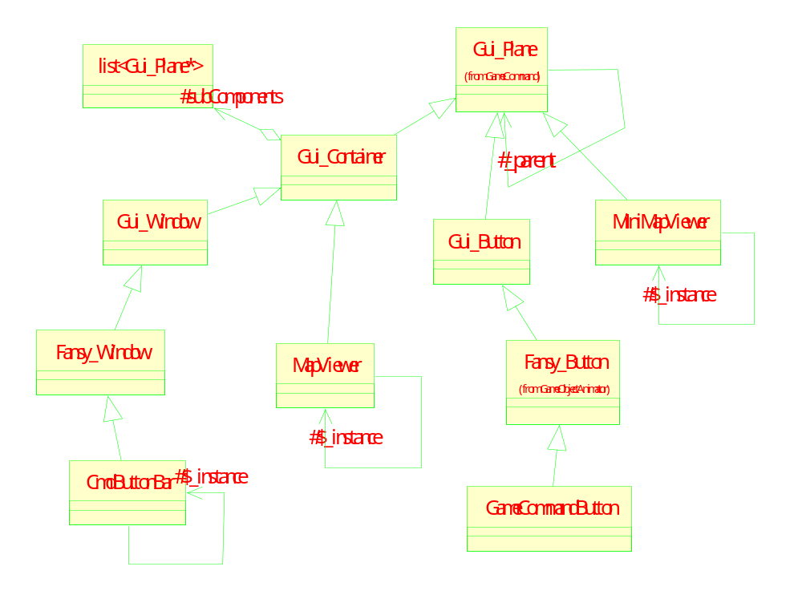
สมาชิกใน Package X-RTS GUI
Game View

Slide 19
สมาชิกใน Package X-RTS GUI
Presentation Manager
GodOfRenderring
#$_instance
#playerBMP[]
Graphics
#groundBMP
Image
+img
GFXManager
GORenderringDataSet

Slide 20
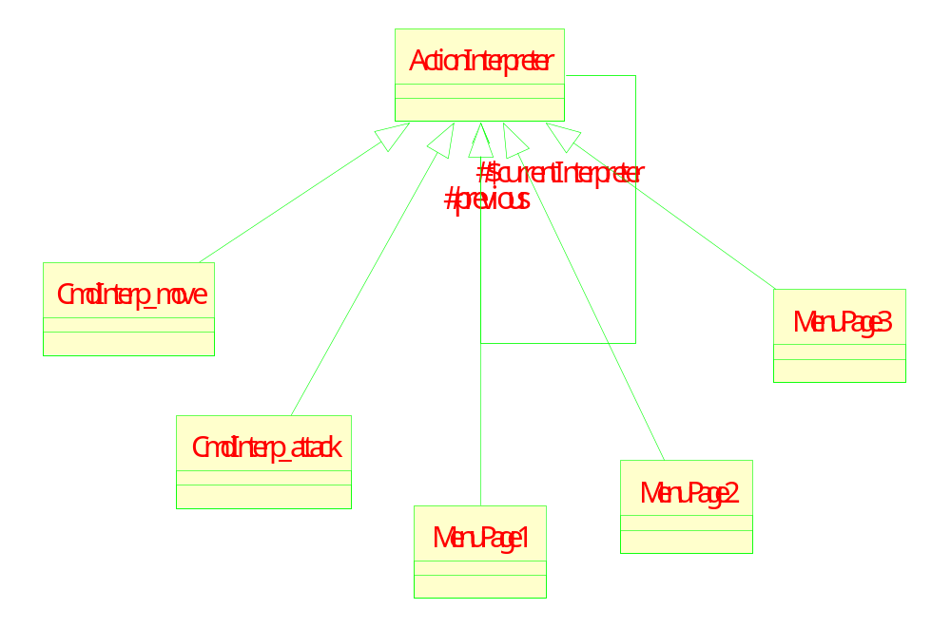
สมาชิกใน Package X-RTS GUI
User Command

Slide 21
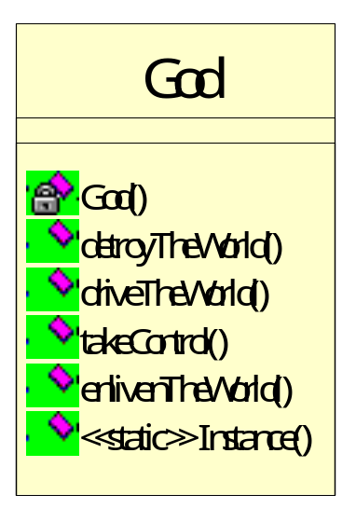
สมาชิกใน Package X-RTS Simulation
Natural Force

Slide 22
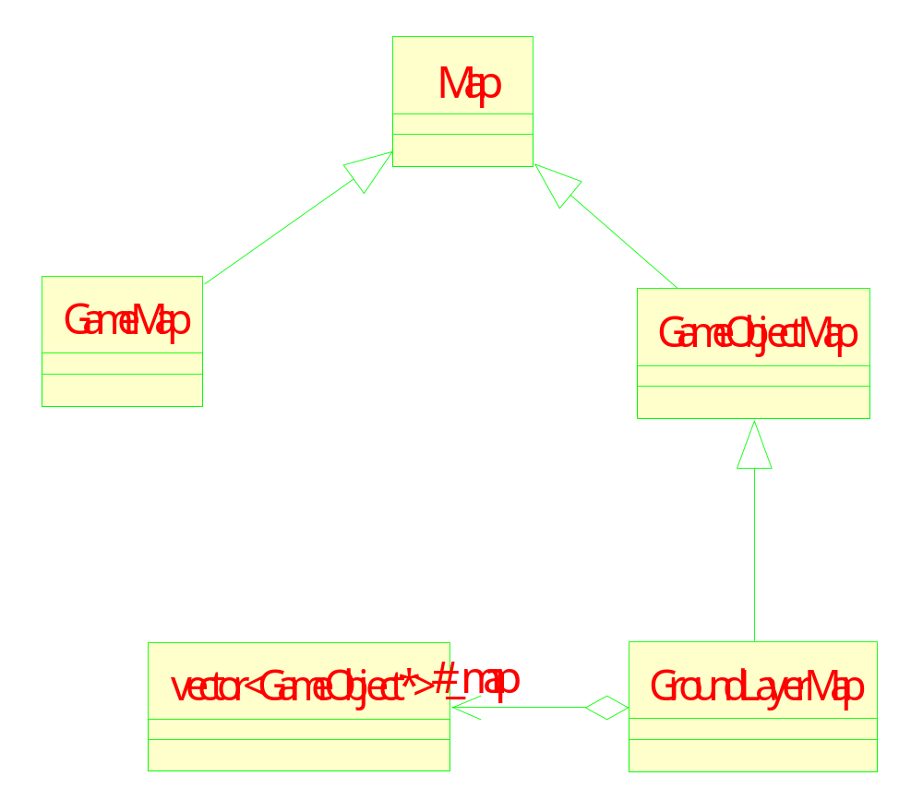
สมาชิกใน Package X-RTS Simulation
Geometric

Slide 23
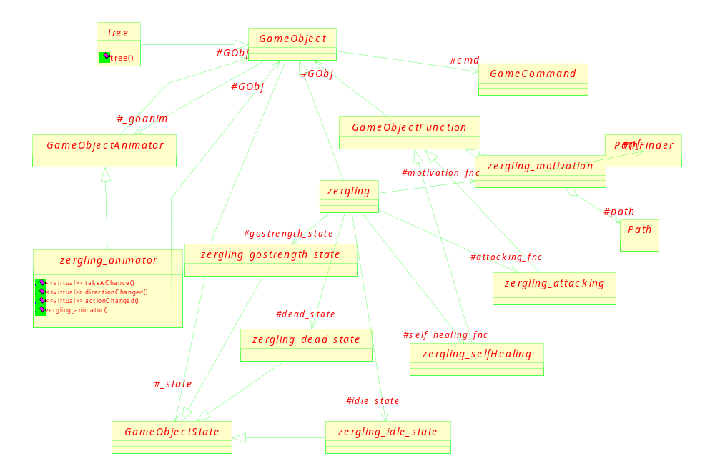
สมาชิกใน Package X-RTS Simulation
Game Object

Slide 24
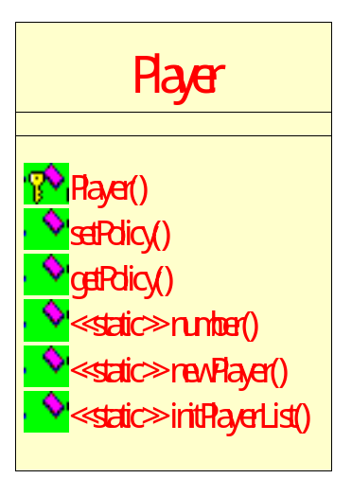
สมาชิกใน Package X-RTS Simulation
Player

Slide 25
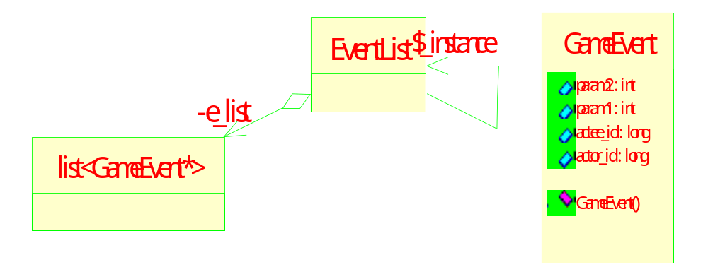
สมาชิกใน Package X-RTS
Game Event Model

Slide 26
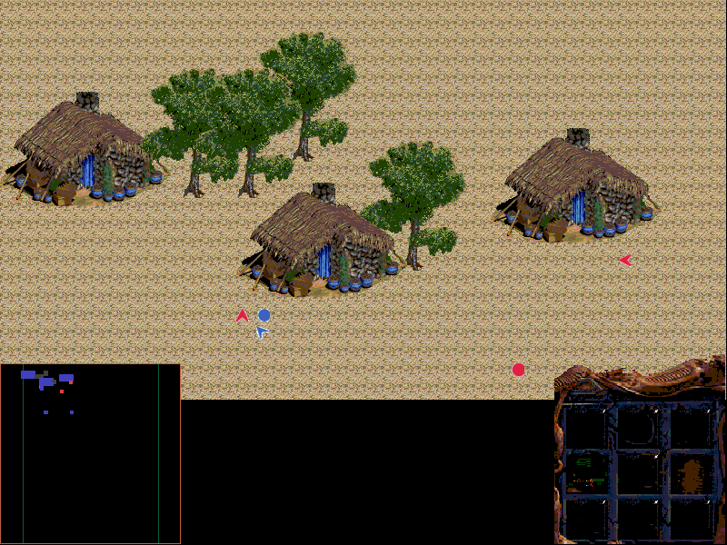
Scenario
เลือกตัวละคร

Slide 27
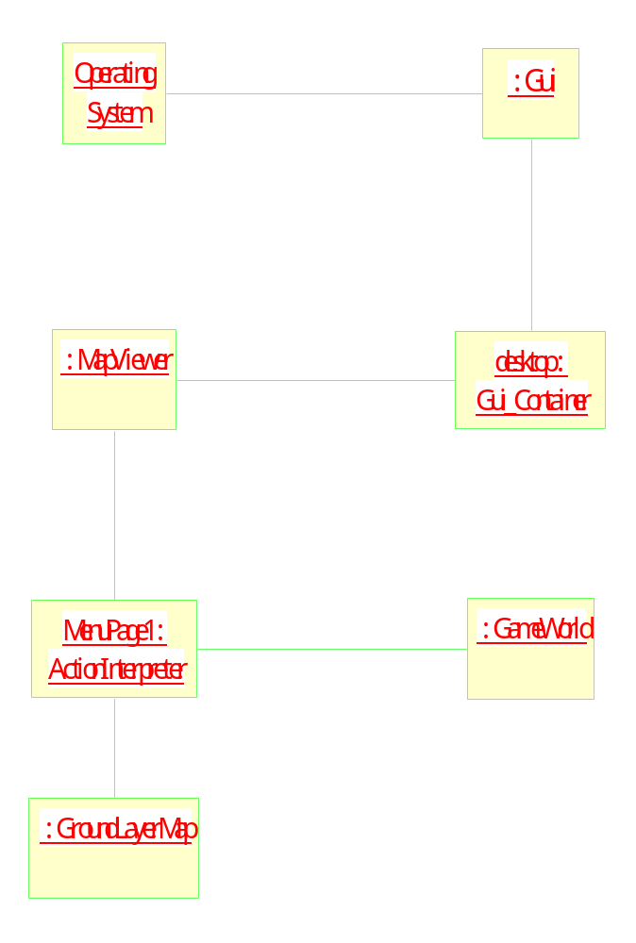
การประสานงาน
ภายในระบบ
1.WindowProcess(Message Parameters)
2._onLeftButtonDown(POINT, UINT)
3._onLeftButtonDown(POINT, UINT)
4. leftClickOnMap(POINT, UINT)
6. SelectGObj(GameObject*, bool)
5. get(int, int)

Slide 28
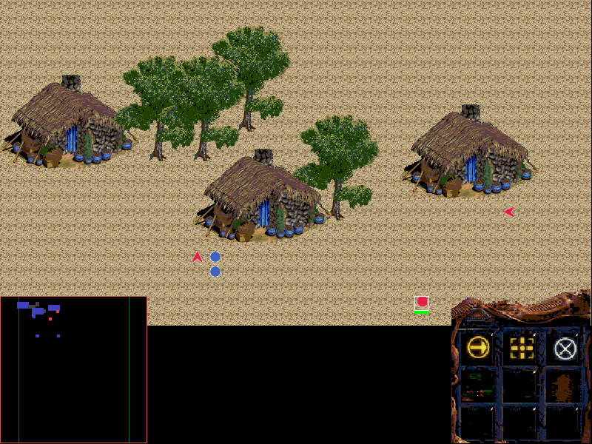
Scenario
เลือกที่หมายการเคลื่อนที่

Slide 29
การประสานงาน
ภายในระบบ
Operating
: Gui
System
1.WindowProcess(Message Parameters)
2._onRightButtonDown(POINT, UINT)
3. _onRightButtonDown(POINT, UINT)
: MapViewer
desktop :
Gui_Container
4. rightClickOnMap(POINT, UINT)
5. getSelectedGObj( )
MenuPage1 :
: GameWorld
ActionInterpreter
6. postCommand(GameCommand*, int)
: GCmdQ

Slide 31
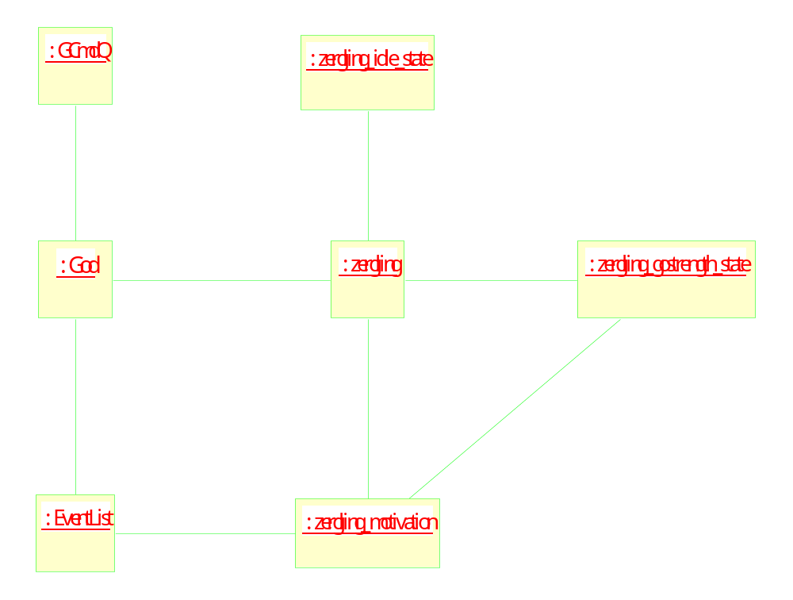
3. recieveCommand(GameCommand*)
4. to_gostrength_state(POINT*)
1 pop( )
2.recieveCommand(GameCommand*)
5. goStrengthTo(POINT*)
7. takeAChance( )
11. recieveAcknowledgement(GameEvent*, ACK)
12 recieveAcknowledgement(GameEvent*, ACK)
8.work( )
10 getEventRequestRandom( )
6. setDestination(POINT*)
13 setLocation(POINT*, GameObjectMap*)
9. postEventRequest(GameEvent* moveEvent)

Slide 32


Slide 33
X-RTS Game Engine Applied
ประโยคปัญหา
Game Design
Character Design
Game Engine Applied

Slide 34
ประโยคปัญหา
ต้องการสร้างเกมขนาดเล็กที่มีตัวละครสองฝ่ายต่อสู้กันโดยผู้เล่นสามารถสั่งงานตัวละครเพื่อให้ทำการต่อสู้ตามกลยุทธ์วิธีที่ต้องการ ได้โดยให้แต่ละฝ่ายมีทั้งยูนิตที่เป็นตัวละครมีชีวิตและสิ่งก่อสร้าง

Slide 35
Game Design
- กำหนดจำนวนเผ่าพันธุ์ของตัวละครในเกมมี 1 เผ่าพันธุ์
- กำหนดให้มีตัวละครที่เป็นหน่วยทหาร 1 ชนิด ซึ่งผู้เล่นสามารถสั่งงานตัวละครได้
- กำหนดให้มีสิ่งก่อสร้าง 1 ชนิดคือบ้าน
- กำหนดให้มีต้นไม้ 1 ชนิดสำหรับประกอบฉาก

Slide 36
Character Design
ตัวละครที่เป็นทหาร
- กำหนดความสามารถคือ เคลื่อนที่ได้ โจมตีได้ และฟื้นฟูสภาพตัวเองได้
- กำหนดขนาด 1x1 พิสัยโจมตี 1 ไทล์ พิสัยการมอง 5 ไทล์ พลังชีวิต 50 หน่วย
- กำหนดสถานะการทำงาน 4 สถานะคือ สถานะปกติ สถานะเคลื่อนที่ สถานะบุกทำลาย และ สถานะสิ้นชีพ

Slide 37
Character Design
ตัวละครที่เป็นสิ่งก่อสร้าง(บ้าน)
- กำหนดให้บ้านไม่มีความสามรถใดๆ
- กำหนดขนาด 9x4 พลังชีวิต 500 หน่วย
- กำหนดสถานะการทำงาน 2 สถานะคือ สถานะปกติ และสถานะพังทลาย

Slide 38
Character Design
ตัวละครที่เป็นวัตถุธรรมชาติเลือกให้เป็นต้นไม้
- กำหนดต้นไม้ไม่มีความสามารถใดๆ
- กำหนดขนาด 2x2 พลังชีวิต 100 หน่วย
- กำหนดสถานะการทำงาน 2 สถานะคือ สถานะมีชีวิต และสถานะตาย

Slide 39
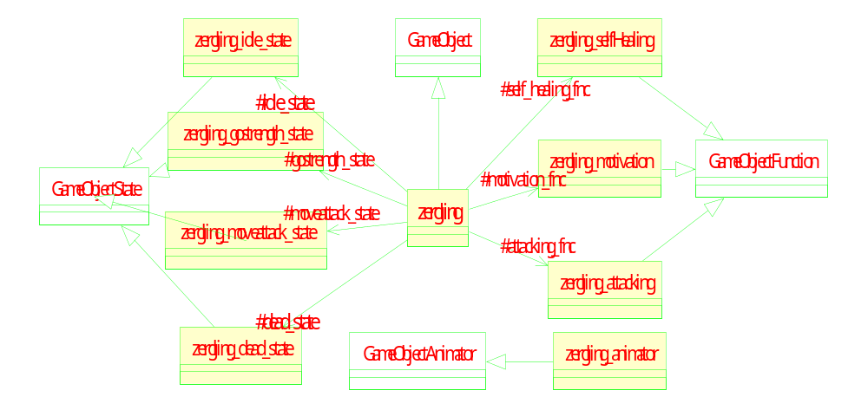
Game Engine Applied
การสร้างตัวละครทหาร (กำหนดชื่อว่า zegling)

Slide 40


ภาพที่ใช้ในการวาด zergling สำหรับฝ่ายสีแดง
ภาพที่ใช้ในการวาด zergling สำหรับฝ่ายสีน้ำเงิน

Slide 41
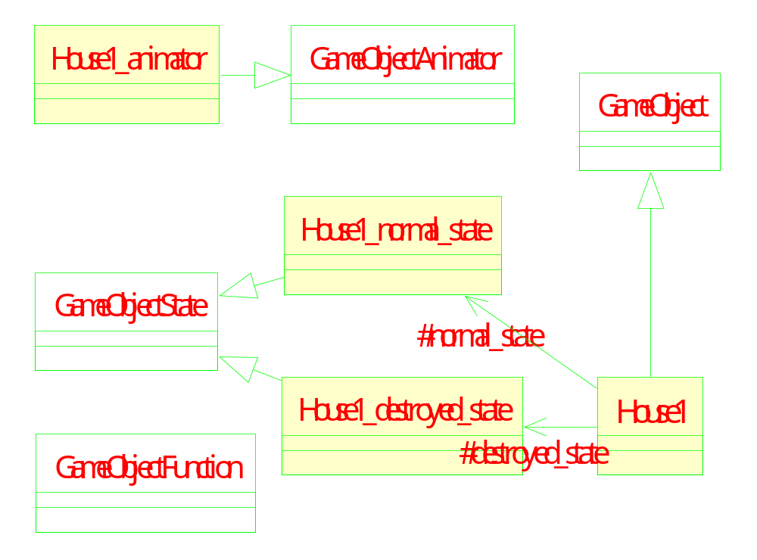
Game Engine Applied
การสร้างตัวละครสิ่งก่อสร้าง (กำหนดชื่อว่า House1)

Slide 42
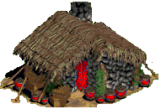
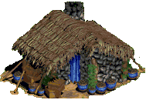

Slide 43


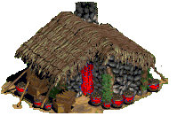

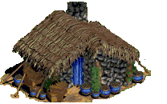
+
=
+
=

Slide 44
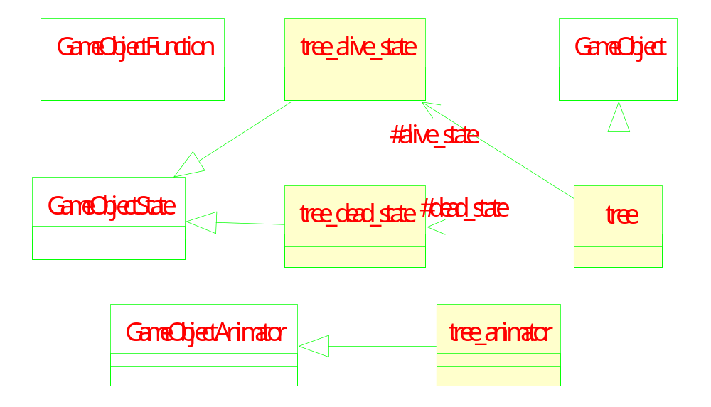
Game Engine Applied
การสร้างต้นไม้ (กำหนดชื่อว่า tree)

Slide 45


Slide 46
GodOfRenderring::Instance()->loadPlayerBMP (0, "blueset.bmp");
GodOfRenderring::Instance()->loadPlayerBMP (1, "redset.bmp");
GodOfRenderring::Instance()->loadPlayerBMP (NATURAL_GO_GROUP_ID, “naturalset.bmp");
GodOfRenderring::Instance()->loadGroundBMP ("groundset.bmp");

Slide 47
GORenderringID rid;
rid = createGORenderringID(GTYPE_HOUSE1, ACT_STAND, 0, DIR_NORTH, 0);
GodOfRenderring::Instance()->mapGObjBMP(rid, -10,-100, 0, 32, 188, 160);
(0, 32)
(188, 160)

Slide 49
จบการนำเสนอ
? คำถาม ?

